Slide 1

实验九·投资者画像
Intelligent Securities Investment·Experiment
智能证券投资学
Instructor: Prof. Xiaolong Wang
ICRC·Lab
Date:2022-6

Slide 2
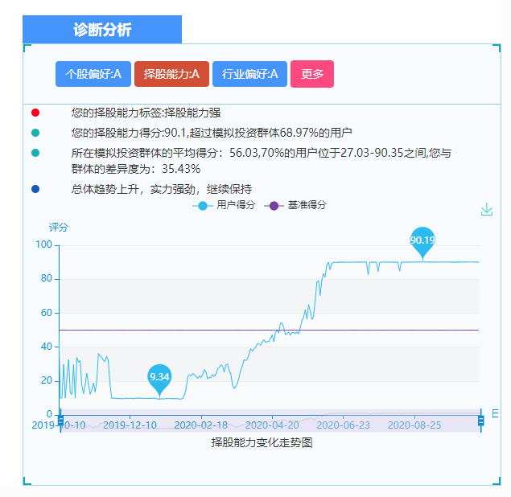
1·实验介绍
Intelligent Securities Investment·Experiment
2·实验内容
3·实验要求
4·实验说明

Slide 3
1·实验介绍
Intelligent Securities Investment·Experiment
●投资者画像，即用户投资画像。是对投资者进行定性与定量分析的综合描述。投资者画像建立的目的，是通过对用户投资历史以及综合表现的分析，对其给出客观评价。从而引导投资者从了解自身的角度出发，寻找到适合自己投资理念的投资方法。
●平台的用户画像每一项都是一个五元组
1.标签名称 2.定性描述（标签的值）3.定量描述（分数）4.群体差异度分析 5.时序变化

Slide 4
平台画像体系划分
Intelligent Securities Investment·Experiment
用户基础属性信息
用户的基础属性信息包括用户ID、用户名、用户简介、投资年限和投资组合名称。用户名、用户简介和投资组合名称不单单是用户基础属性的描述，很多用户会在这部分内容中体现自己的投资风格和理念，比如很多用户会在自己的简介中提及到自己是“xx风格投资者”。此外用户的投资年限也是一个对用户类别划分起到很好影响的属性。
用户结果总结
结果总结是对用户投资一段时间以来产生的结果进行总结分析，一直以来很多人对于投资结果的局限于收益率的高低，收益率固然是衡量投资好坏的重要指标，但它不该成为衡量投资结果的唯一指标。结果总结板块旨在给用户从更多角度总结投资的结果，
结果总结分为两个部分：宏观总结和微观总结。宏观总结根据证券投资评测三要素理论(投资收益率、投资风险、流动性)设定盈利能力、风险控制、流动性标签从宏观角度对用户的投资结果进行分析。微观总结则是从用户的每一次战斗入手，自底向上进行分析，设定投资策略总结和战斗情况总结（战斗分析）两个标签，每一次战斗的策略采取了什么策略，汇总之后构成用户的投资策略总结；每一次战斗胜率如何，盈亏比如何，最成功最失败的战斗又是怎样的，汇总成为用户的战斗分析。

Slide 5
用户能力评价
结果分析是对用户投资结果的汇总总结，而用户评价则是对结果分析产生的分析结果进行执果索因，用户能力评价板块旨在帮助用户找到产生投资结果的根源所在。这一模块很重要的一部分是个性化，不同的投资者或许有相近的投资结果但是导致相近结果的原因却可能大相径庭，而能力评价设计的初衷就是无论投资结果相近与否，能力评价都可以为每位用户找到产生自己结果的原因，这也是和用户画像千人千面的属性密切相关。
用户的能力评价包括择行能力、择股能力、择时能力、调仓能力，是对用户投资以来各项能力的总结，展示投资以来用户各种能力的变化趋势。用户可以通过这些标签对自己的能力有一个很好的认知，对于表现较好的能力项继续保持，而表现不好的能力项，用户可以认识自己的不足，找出自己究竟是哪个方面出现了问题，对于改善投资表现有着关键性的指导作用。
用户个性描述
用户的个性描述是在上面几个板块的基础上进行，对用户的个性归纳不能凭空而来，前面的结果总结和能力评价为用户的个性描述提供了依据。用户的个性描述板块是在用户的结果分析和用户的能力评价的基础上结合用户的历史投资行为对用户各种个性偏好进行归纳总结，真正实现用户画像的千人千面，用户个性描述是体现用户画像个性化、多样化的核心板块。
用户的个性描述包括用户的操作频率偏好、持仓周期偏好、持仓种类偏好、个股偏好、行业偏好、地域偏好、概念偏好、投资因子偏好、用户的投资风格偏好，从多个角度全方位对用户进行个性化描述。

Slide 6
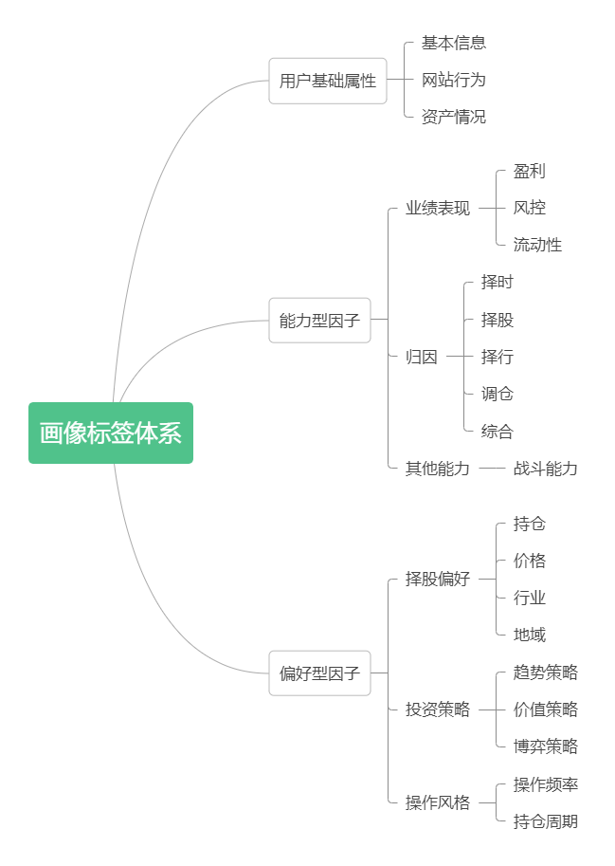
平台画像体系划分
Intelligent Securities Investment·Experiment

Slide 7
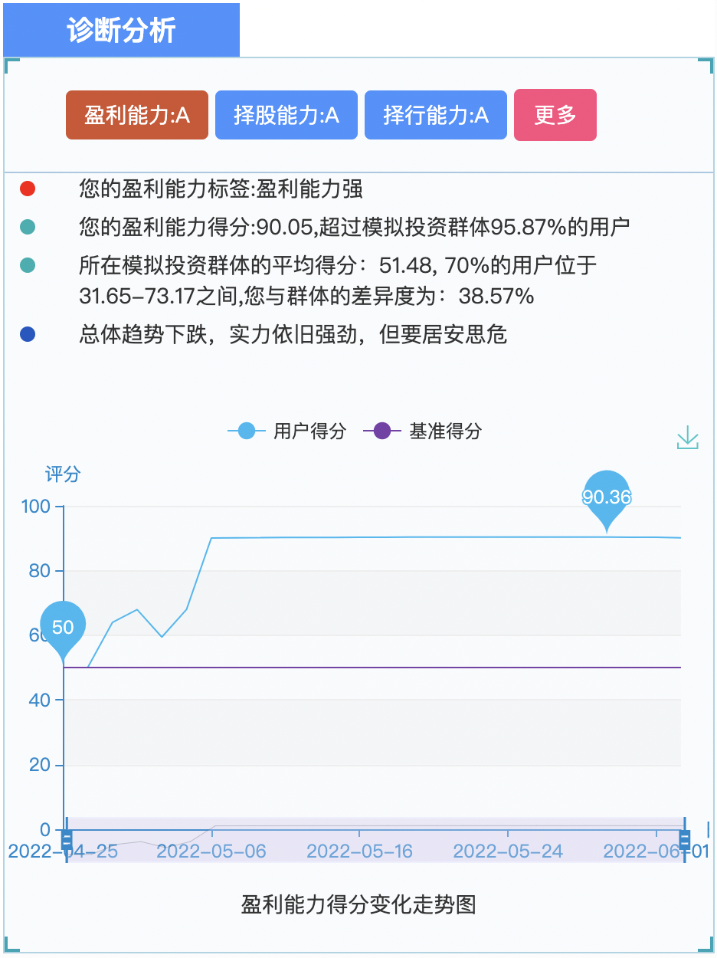
2·实验内容
Intelligent Securities Investment·Experiment
2.1 【实验·基于投资历史记录的标签回顾与检验】
Step1:登录海知平台后，进入“评测诊断”模块中的“结果分析”
栏目；
Step2:在“诊断分析”模块的标签集合描述中，查看属性对应的标签，前三个标签展示最具代表性的标签，点击更多查看更多详细的标签

Slide 8
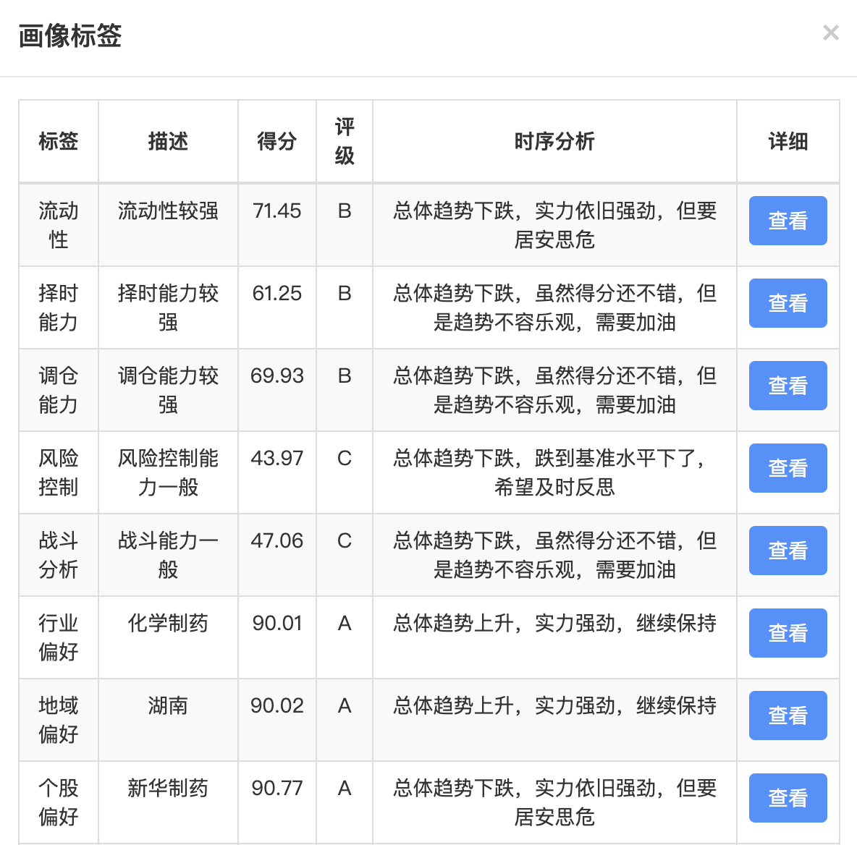
2·实验内容
Intelligent Securities Investment·Experiment
2.1 【实验·基于投资历史记录的标签回顾与检验】
Step3:点击查看可以查看每一个标签的详细信息，包括差异度分析以及时序变化的展示

Slide 9
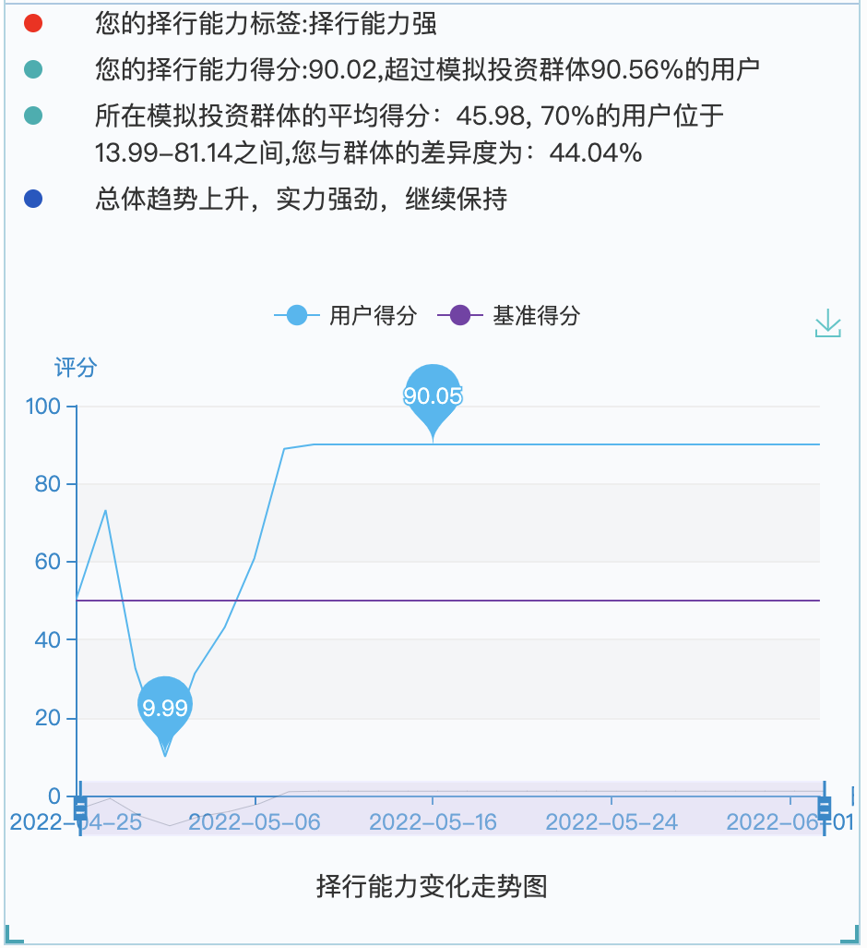
2·实验内容
Intelligent Securities Investment·Experiment
2.1 【实验·基于投资历史记录的标签回顾与检验】
Step4:点开每一个标签查看自己所在群体的情况，以及自己投资以来得分的走势变化，通过群体的分析了解自己在群体的位置，通过时序的变化综合分析自己的能力。

Slide 10
3·实验内容要求
Intelligent Securities Investment·Experiment
请依次完成第2小节中的各项实验，并在实验报告中尝试解决、回答或阐述下列问题：
（1）请针对以下问题给出你的建议评价并打分（满分10分）
a.画像5元组的设计是否合理
b.画像体系的划分是否合理
c.标签对你的描述是否准确，如果不准确，指出不准确的地方
d.展示的前三个差异度最大的标签是否准确
e.群体差异性的分析你觉得是否准确
f. 时序的分析是否准确
g.观看用户画像对你是否有帮助
（2）除了平台给定的这些标签之外，提出至少1个你觉得更有意义的投资者画像描述方法或者标签，说明标签的设定理由以及基本设定思路。

Slide 11
4·实验说明
Intelligent Securities Investment·Experiment
有关本节实验的成绩： ·一方面取决于实验报告书写的认真程度和规范程度（包括语言是否通顺，逻辑是否合理，文档排版是否规范、实验结论是否严谨等）；
·另一方面取决于平台的活跃程度，包括社区发帖、评论的质量等等。
上述内容将由老师以及平台维护人员以及技术组共同审核。
实验报告命名要求：学号-姓名-站内id-experiment6.doc/pdf/docx/ppt
实验报告提交DeadLine: 2022-06-13（下周一）24时
实验报告中英文均可，与本节课的其他实验写在同一文档中
提交邮箱：hitsz_isi_2022@163.com

